Slide 1
Приложение для Android
«Органайзер лекарств»
"Medicine Organizer" Android Application
Индивидуальный | Программный
Выполнил: Волошин Никита, БПИ245
Научный руководитель: Е. Ю. Песоцкая, к. э. н., доцент департамента
программной инженерии ФКН НИУ ВШЭ
Москва, 2026

Slide 2
Предметная область
2
Единица учёта - купленная упаковка: свой срок годности, свой остаток, обе величины меняются каждый день.
Три вопроса, на которые отвечает программа:
— Что есть сейчас и где лежит.
— Чего не хватит до конца курса лечения.
— Что испортится раньше, чем его успеют принять.
Программа не назначает лечение: она ведёт учёт, напоминает и согласует общий запас.

Slide 3
Актуальность
3
Половина пациентов с хроническими заболеваниями принимает лекарства не так, как предписано (ВОЗ); причина чаще бытовая - забыли принять или не купили вовремя.
Общая аптечка есть более чем у 90 % российских домохозяйств (опросы).
Напоминание закрывает половину задачи - ту, что про время.
— Вторая половина про запас: пока напоминание срабатывает, лекарство из общей пачки могли уже допить.
— Эту половину не закрывает ни одно из рассмотренных приложений.

Slide 4
Цель и задачи
4
Цель: разработать мобильное приложение для Android, которое ведёт учёт домашних аптечек, напоминает о приёмах и позволяет нескольким людям пользоваться одной аптечкой согласованно.
— Проанализировать предметную область и существующие решения.
— Сформулировать требования к программе и согласовать техническое задание.
— Собрать справочник лекарственных препаратов, продающихся в РФ.
— Спроектировать модель предметной области: упаковка, курс лечения, приём, бронь.
— Разработать серверную часть: общие аптечки, брони, разрешение конкурентных изменений.
— Разработать Android-клиент: учёт, напоминания, сканирование, аналитика.
— Провести испытания и подготовить документацию по ГОСТ 19.

Slide 5
Анализ аналогов
5
Medisafe (Medisafe Inc.), MyTherapy (smartpatient GmbH), «Домашняя аптечка» (открытый код, pewaru-333), «Аптечка. Учёт медикаментов» (DecSoft), «Честный ЗНАК» (ЦРПТ); по открытым описаниям, сентябрь 2026 г.
Возможность | Medisafe | MyTherapy | Домашняя аптечка | Аптечка. Учёт | Честный ЗНАК | MedApp
Напоминания о приёме | + | + | + | + | + | +
Учёт остатка упаковки | + | + | + | + | - | +
Несколько мест хранения | - | - | - | + | - | +
Контроль сроков годности | - | - | + | + | + | +
Сканирование кода маркировки | - | - | + | + | + | +
Общая аптечка с общим остатком | - | - | - | - | - | +
Бронирование под курс лечения | - | - | - | - | - | +
Работа без сети | - | + | + | + | - | +
Учётная запись без имени и контактов | - | - | - | - | - | +

Slide 6
Требования
6
Учёт, который остаётся правдой
— Списание при приёме, сроки годности, места хранения, просроченное не теряется.
Ответы о будущем, а не только о текущем
— Хватит ли до конца курса, что истечёт раньше, чем будет принято, сколько истрачено за период.
Аптечка на несколько человек
— Остаток общий, решение о запасе личное: бронь под курс лечения.
Сквозные требования ко всем трём группам: работа без сети и никаких персональных данных.

Slide 7
Средства реализации и обоснование
7
— Клиент: Kotlin (JetBrains), Jetpack Compose, Room, WorkManager, CameraX и ML Kit (Google), Ktor Client (JetBrains).
— Сервер: Kotlin, Spring Boot (Broadcom/VMware), Exposed (JetBrains), PostgreSQL, Testcontainers, Docker.
— Справочник: скраппер на Python (Scrapy, BeautifulSoup).
Почему не ORM: форма SQL-запроса здесь часть требований - в запросе выражены доступ вызывающего, предикат версии и режим блокировки.
— JPA и Hibernate прячут текст запроса и момент обращения к базе: N+1 при чтении содержимого аптечки, ручные подсказки JOIN FETCH, несовместимость с неизменяемыми типами Kotlin.
— Exposed пишет запрос явно: число обращений видно в коде, план запроса проверяется испытанием.

Slide 8
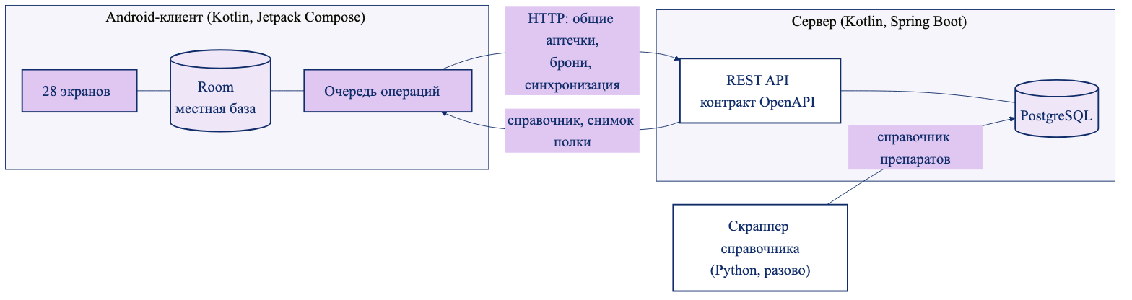
Архитектура системы
8
Три части с разной причиной меняться: клиент работает без сети, сервер - источник истины по общему остатку, скраппер наполняет справочник мимо приложения.

Slide 9
Модель предметной области
9
Складывать одинаковые препараты в одну позицию нельзя:
— у двух пачек разные сроки годности, часто и разная дозировка;
— «одно лекарство» определить нечем - вещество, торговое название, комплектация и производитель дают четыре разных ответа.
Что из этого следует:
— приём списывает дозу из конкретной пачки;
— курс хранит упаковки-источники и порядок: сначала то, что испортится раньше;
— бронь принадлежит человеку, а не серверу: она и есть его решение о запасе.

Slide 10
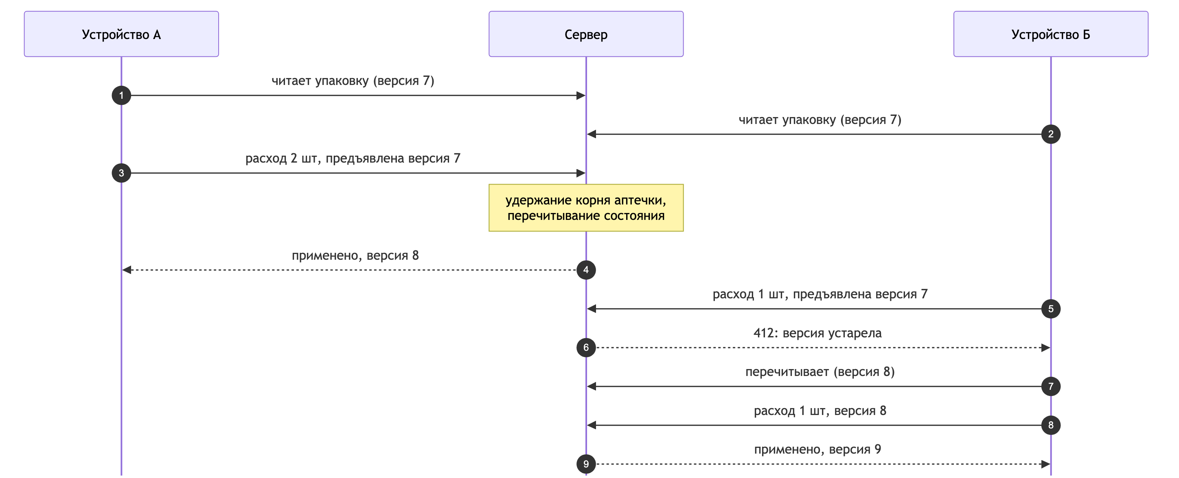
Приватность, доступ и конкурентность
10
Требование ТЗ не обрабатывать персональные данные определило устройство сервера сильнее любой функции.
Пользователя как личности нет: идентификатор, хеш ключа, членство в аптечках и брони - ни имени, ни почты, ни телефона. Журнал приёмов на сервер не уходит.
Отдельной проверки права нет: доступ выражен внутри запроса, чтение принимает вызывающего и этим же проверяет право.
Прочитанное не даёт права писать: команда удерживает корень аптечки и перечитывает изменяемое под удержанием.
Версия проверяется предикатом в самом UPDATE: ноль изменённых строк - гонка проиграна.

Slide 11
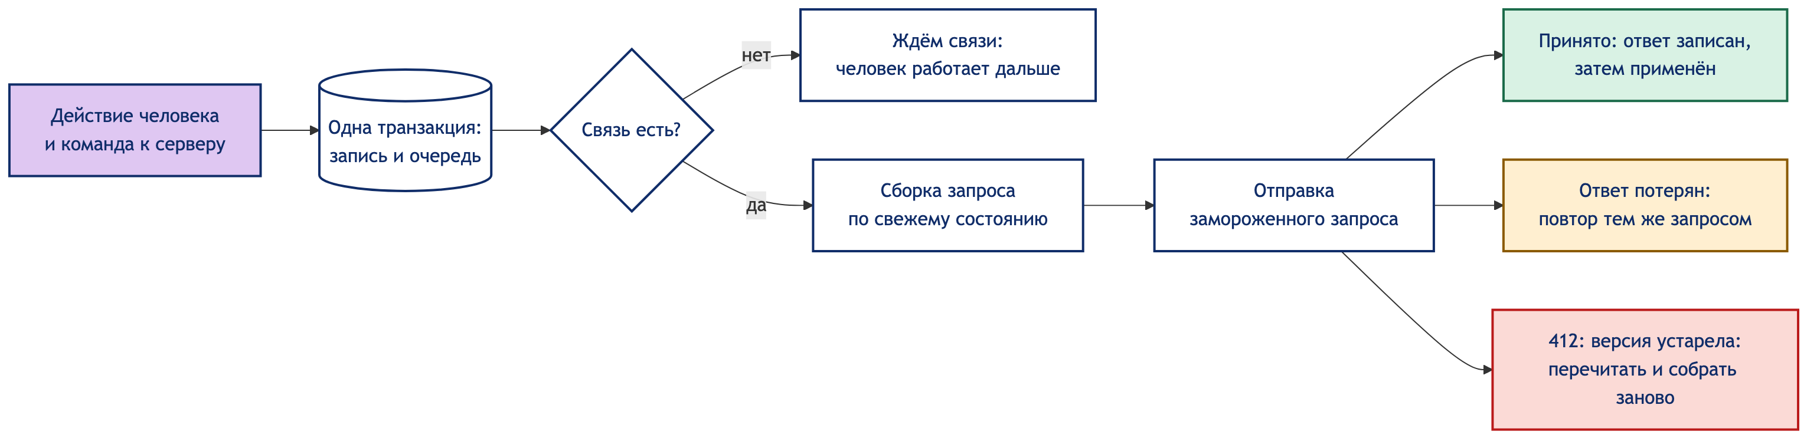
Работа без сети и синхронизация
11
Изменение и команда к серверу записываются одной транзакцией. Перед отправкой команда собирается заново по свежему состоянию: запрос уходит, либо операция закрывается без сервера - отказом (состояние негодно) или применённой (на сервере уже так).

Slide 12
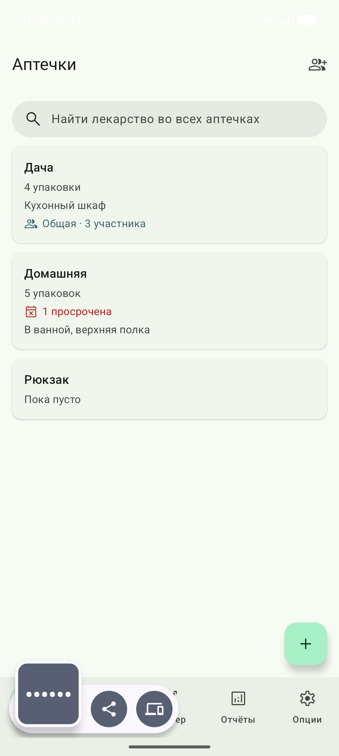
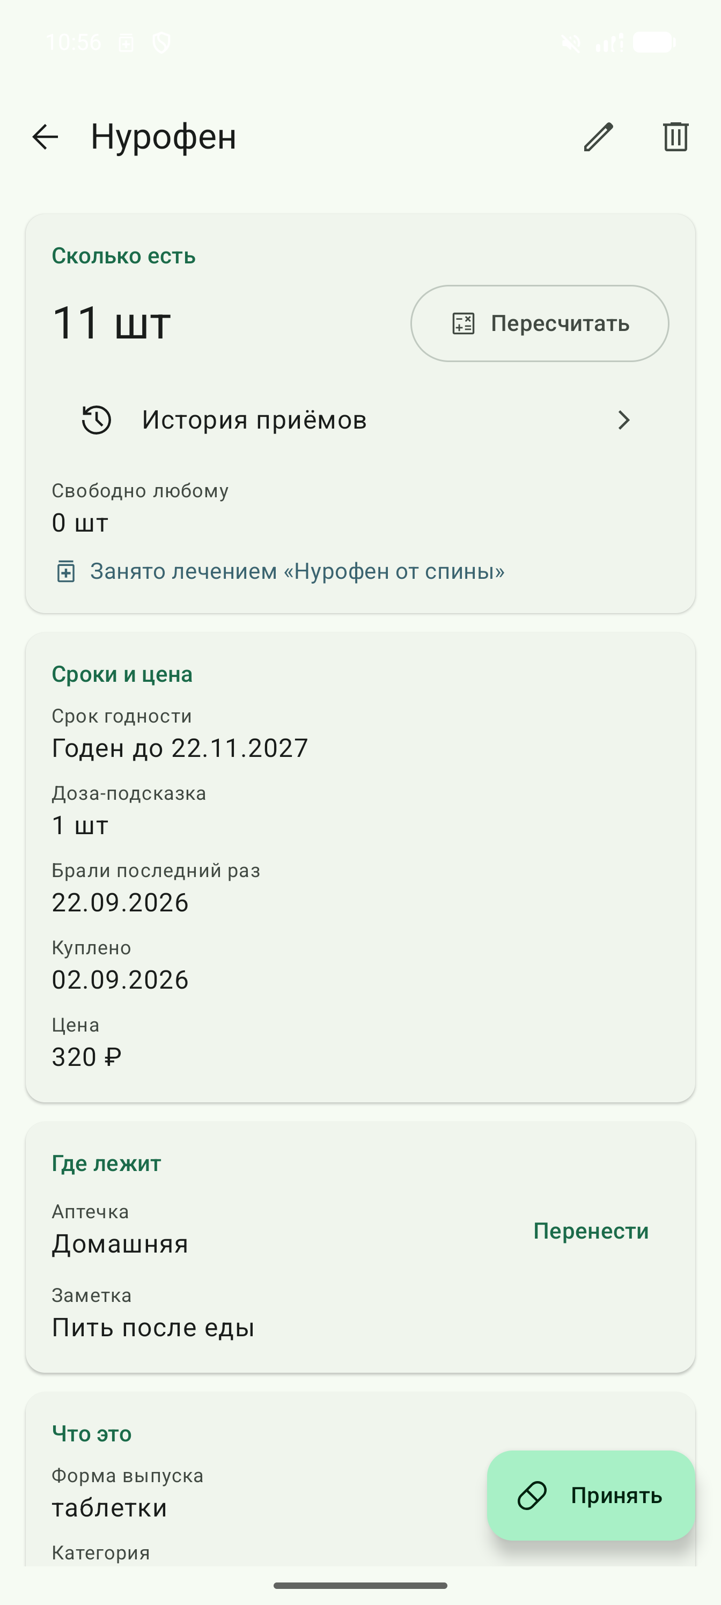
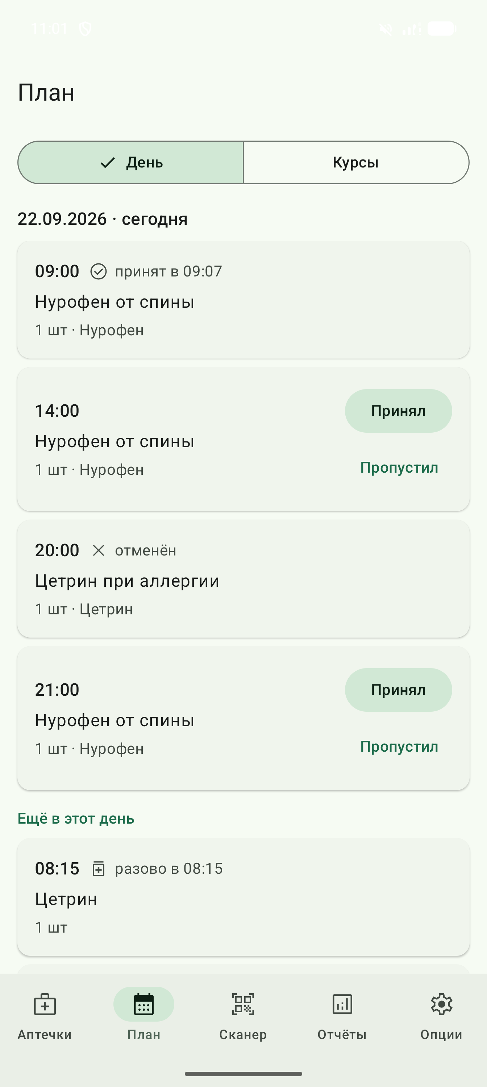
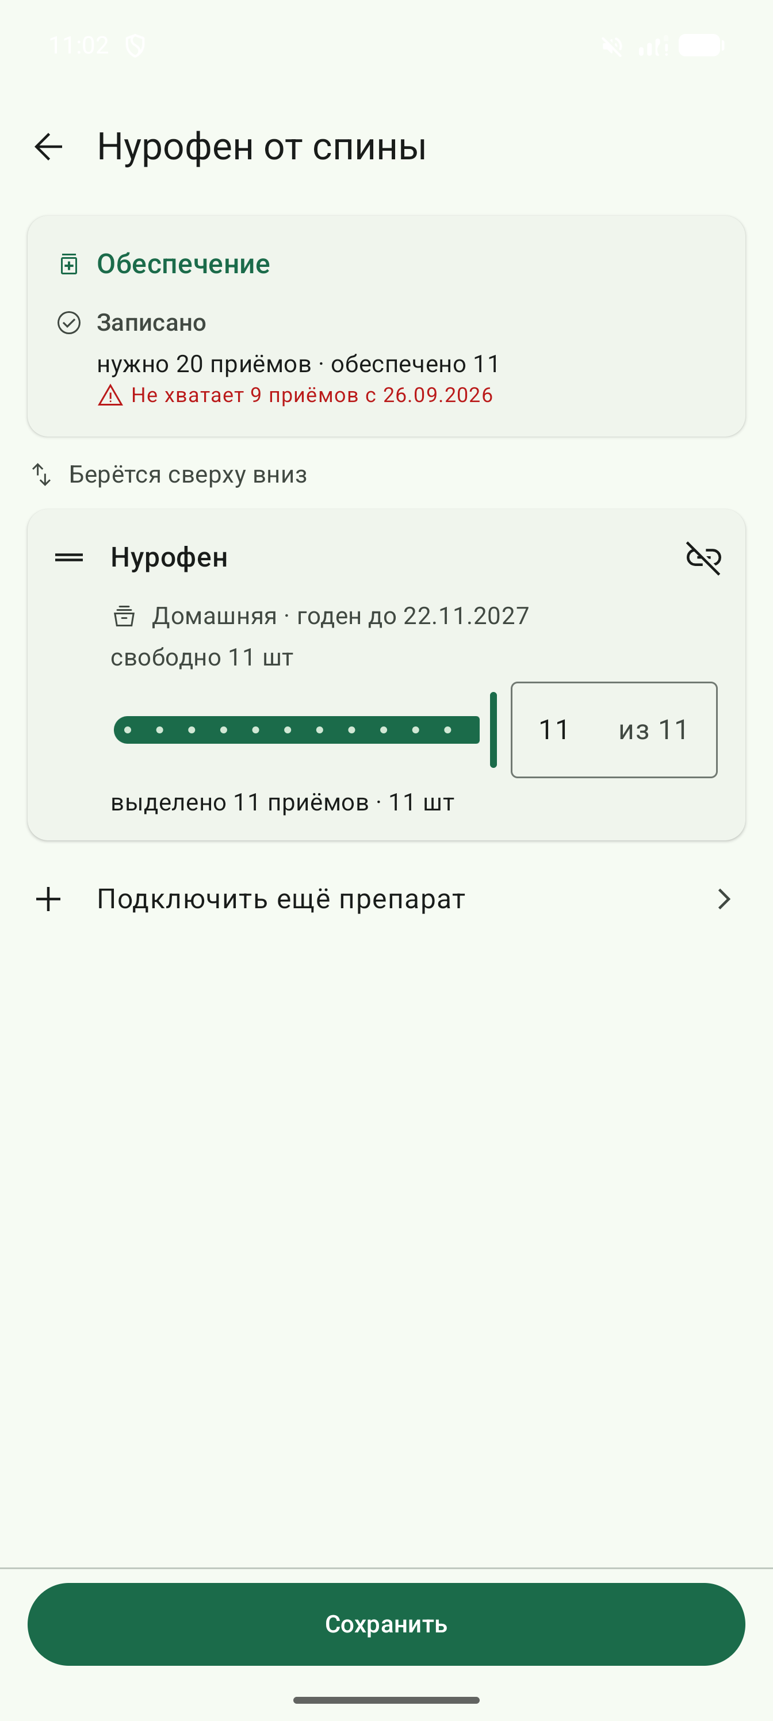
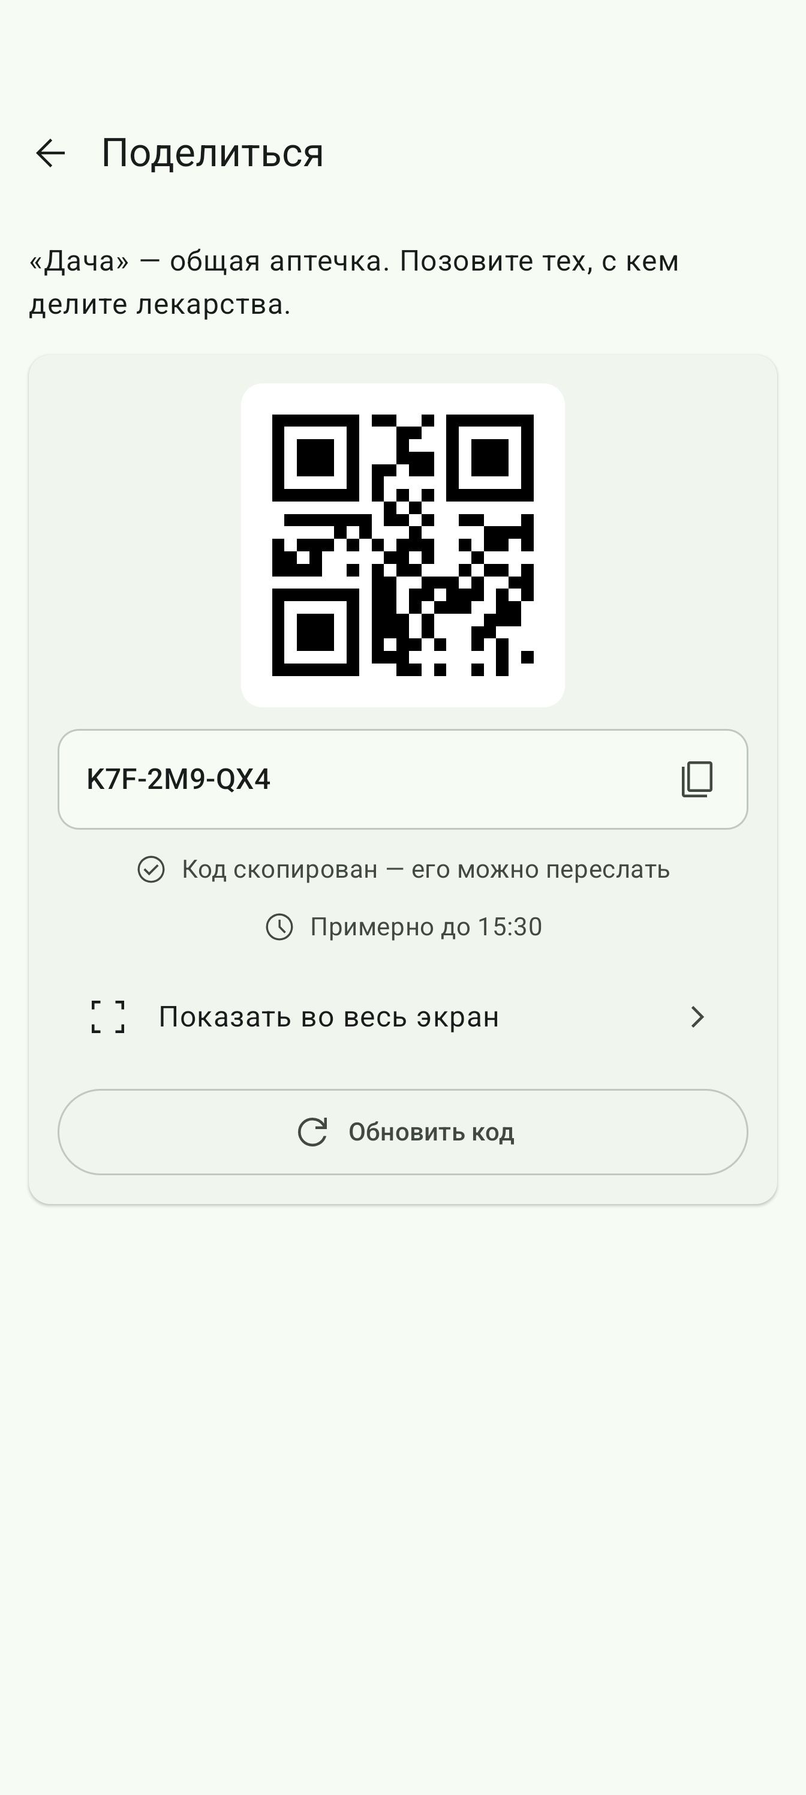
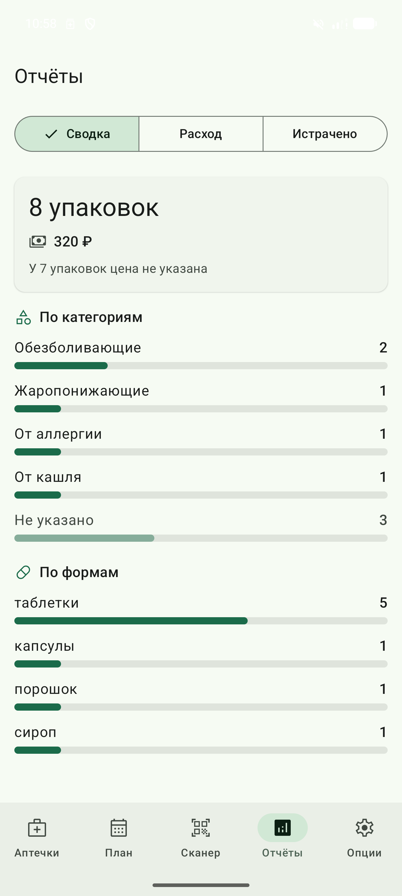
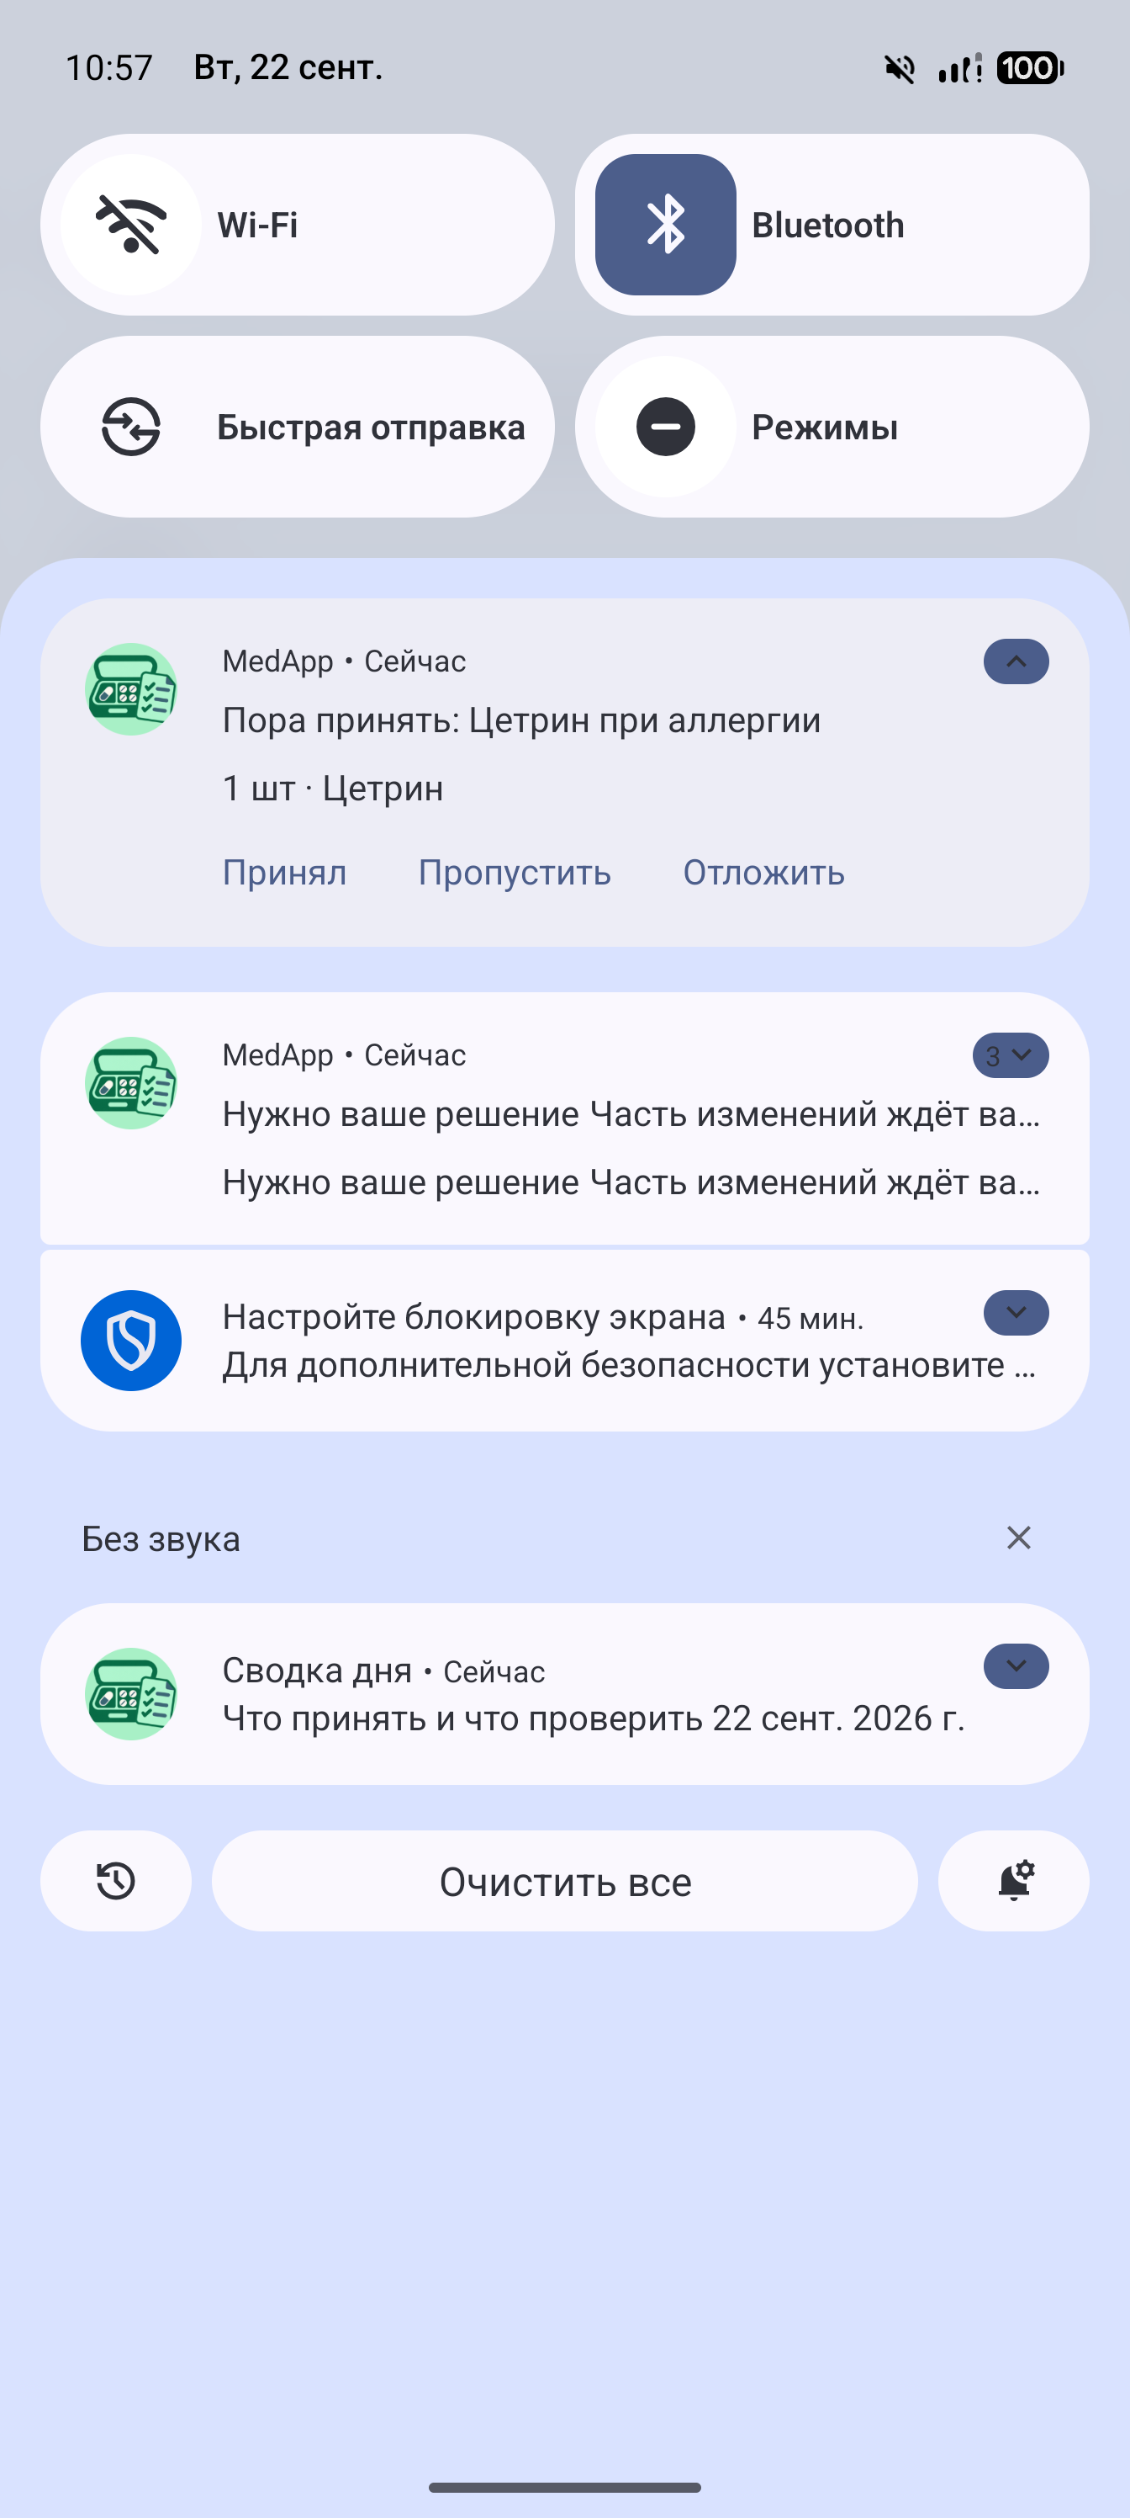
Особенности реализации: экраны
12
28 экранов, Material 3. Цвет нигде не единственный носитель: рядом всегда текст и значок.
Аптечки
Карточка упаковки
План дня
Источники курса
Приглашение
Отчёты
Напоминание

Slide 13
Испытания
13
— 1130 проверок без устройства и 957 инструментальных на двух устройствах: Android 10 (360×640 dp) и большой экран с крупным шрифтом.
— Гонки проверяются настоящими параллельными транзакциями: проверка задерживает одну и убеждается, что вторая получает отказ по версии.
— Планы запросов проверяются на 40 000 строк: число обращений к базе не растёт с объёмом данных.
— Границы слоёв проверяются по дереву исходных текстов и байт-коду - нарушение роняет сборку.
— 38 сквозных историй людей - 21 на клиенте и 17 на сервере: каждая проходит путь человека целиком.
— Контракт сервера порождается самой программой и проверяется против боевого сервера.

Slide 14
Результаты
14
— Учёт упаковок: сроки годности, места хранения, списание при приёме, пересчёт и перенос.
— Курсы лечения: расписание, напоминания, ответ по каждому приёму, упаковки-источники и порядок их расходования.
— Общая аптечка: приглашение по коду, общий остаток на несколько устройств, бронь под курс.
— Работа без сети целиком: очередь операций, повтор тем же запросом, разбор отказов.
— Сканирование кода маркировки со справочником препаратов и аналитика: остаток, расход до даты, истраченное.
— Подготовлена документация по ГОСТ 19: ТЗ, ПЗ, руководство оператора, ПМИ, текст программы.
Достигнуто главное отличие от аналогов: общий остаток и бронь под курс лечения - без учётной записи, имени и контактов.

Slide 15
Развитие
15
Заявленный объём работ выполнен и проверен; развитие ведётся задачами в репозиториях проекта.
— Клиент: расписания «через день» и «каждые N дней» - цикл вместо недельной сетки; правка записанных ответов и просмотр прошлых дней; кэш справочника с подсказками и поиском без сети.
— Сервер: разграничение доступа политиками самой базы - второй рубеж поверх предиката в запросе; журнал повторов в постоянном хранилище; свой предел размера тела запроса.
— Доступность: полная поддержка экранного чтеца и проверка на TalkBack.
— Публикация в RuStore и подготовка страницы приложения.

Slide 16
Источники
16
— ГОСТ 19.101-77, 19.201-78, 19.301-79, 19.401-78, 19.404-79, 19.505-79. Единая система программной документации.
— Adherence to long-term therapies: evidence for action. World Health Organization, 2003.
— Kotlin, Exposed, Ktor - JetBrains. URL: kotlinlang.org, jetbrains.com/help/exposed
— Jetpack Compose, Room, WorkManager, ML Kit - Google. URL: developer.android.com
— Spring Boot - Broadcom (VMware Tanzu). URL: docs.spring.io/spring-boot
— PostgreSQL Global Development Group. URL: postgresql.org/docs
— Medisafe (Medisafe Inc.), MyTherapy (smartpatient GmbH), «Домашняя аптечка» (pewaru-333), «Аптечка. Учёт медикаментов» (DecSoft), «Честный ЗНАК» (ЦРПТ).
— Репозитории проекта: github.com/Kert0n/MedAppDocs, MedAppAndroid, MedAppServer

Slide 17
Демонстрация
17
Показ приложения вживую
Спасибо за внимание. Готов ответить на вопросы.

